Slide 1
Predavanje br. 8
Rotacija položajne polulopte
Postupak koji se koristi za utvrđivanje prvobitnog položaja linearnih i planarnih elemenata sklopa.
Često se koristi u slučaju kada je potrebno utvrditi prvobitan položaj sedimentnih teksturama (tragovi tečenja, t. talasanja, t. otiranja)
1) Prilikom rotacije položaj lineara i planara ostaje fiksan, dok se položajna polulopta rotira u prostoru.
2) Stoga njihovi polovi prividno rotiraju za isti broj stepeni, ali u suprotnom smeru.

Slide 2
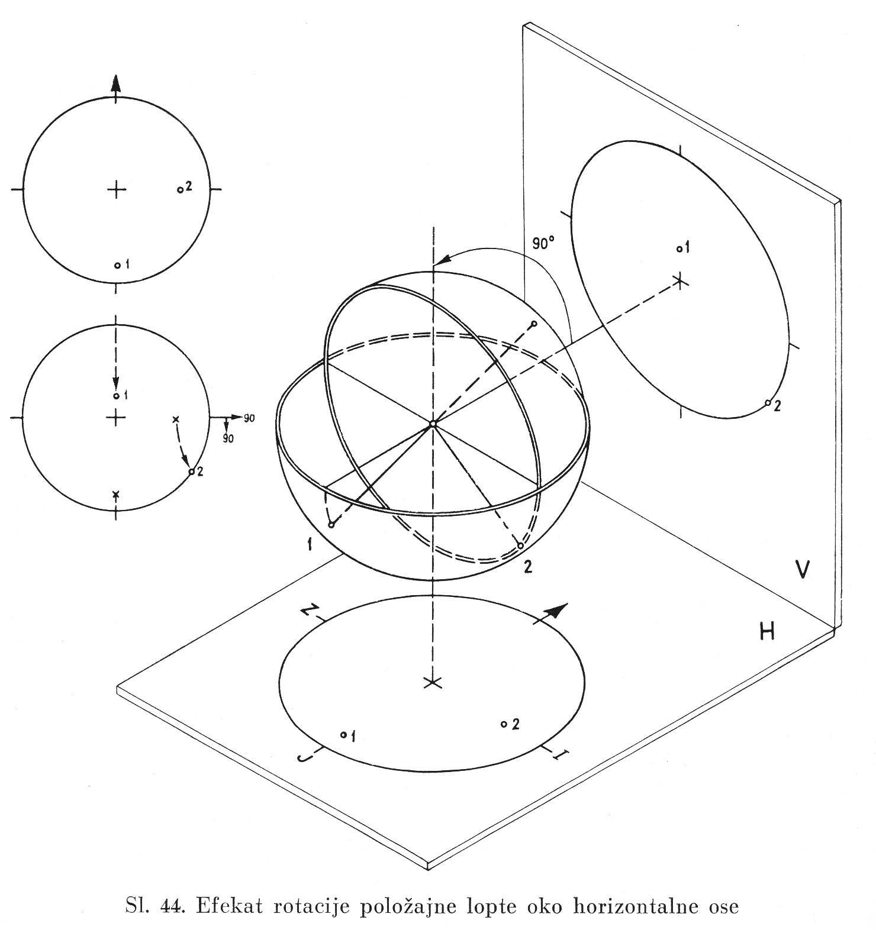
Predavanje br. 8
Rotacija položajne polulopte
proces rotacije strukturnih elemenata podrazumeva rotaciju položajne polulopte u prostoru oko horizontalne ose, dok polovi prividno rotiraju što praktično znači da se njihov prostorni položaj nemenja,
rotacija prajekcione hemisfere u jednam smeru za određeni ugao izaziva na dijagramu pomeranje polova linara ili polova ravni za isti ugao ali u suprotnom smeru,
pri rotaciji hemisfere polovi se kreću po malim krugavima položajne lopte, odnosna po paralelama, pošto osa rotacije uvek mora da bude postavljenja na pravac S-J.

Slide 3
Predavanje br. 8
Rotacija sedimentnih tekstura oko horizontalne ose
Rotacija polova za određeni stepen u smeru kazaljake na satu i obrnuto (rotira pol. polulopta, smer pogleda)
1) svi polovi rotiraju po paralelama na ekv. mreži
2) obeleži se osa rotacije i smer rotacije
3) polovi se rotiraju za željeni ugao
4) oleata se vrati u prvobitan položaj
- Sedimentne teksture na sloju sa EP dovesti u prvobitan položaj
1) normalan sloj
2) prevrnuti sloj

Slide 4
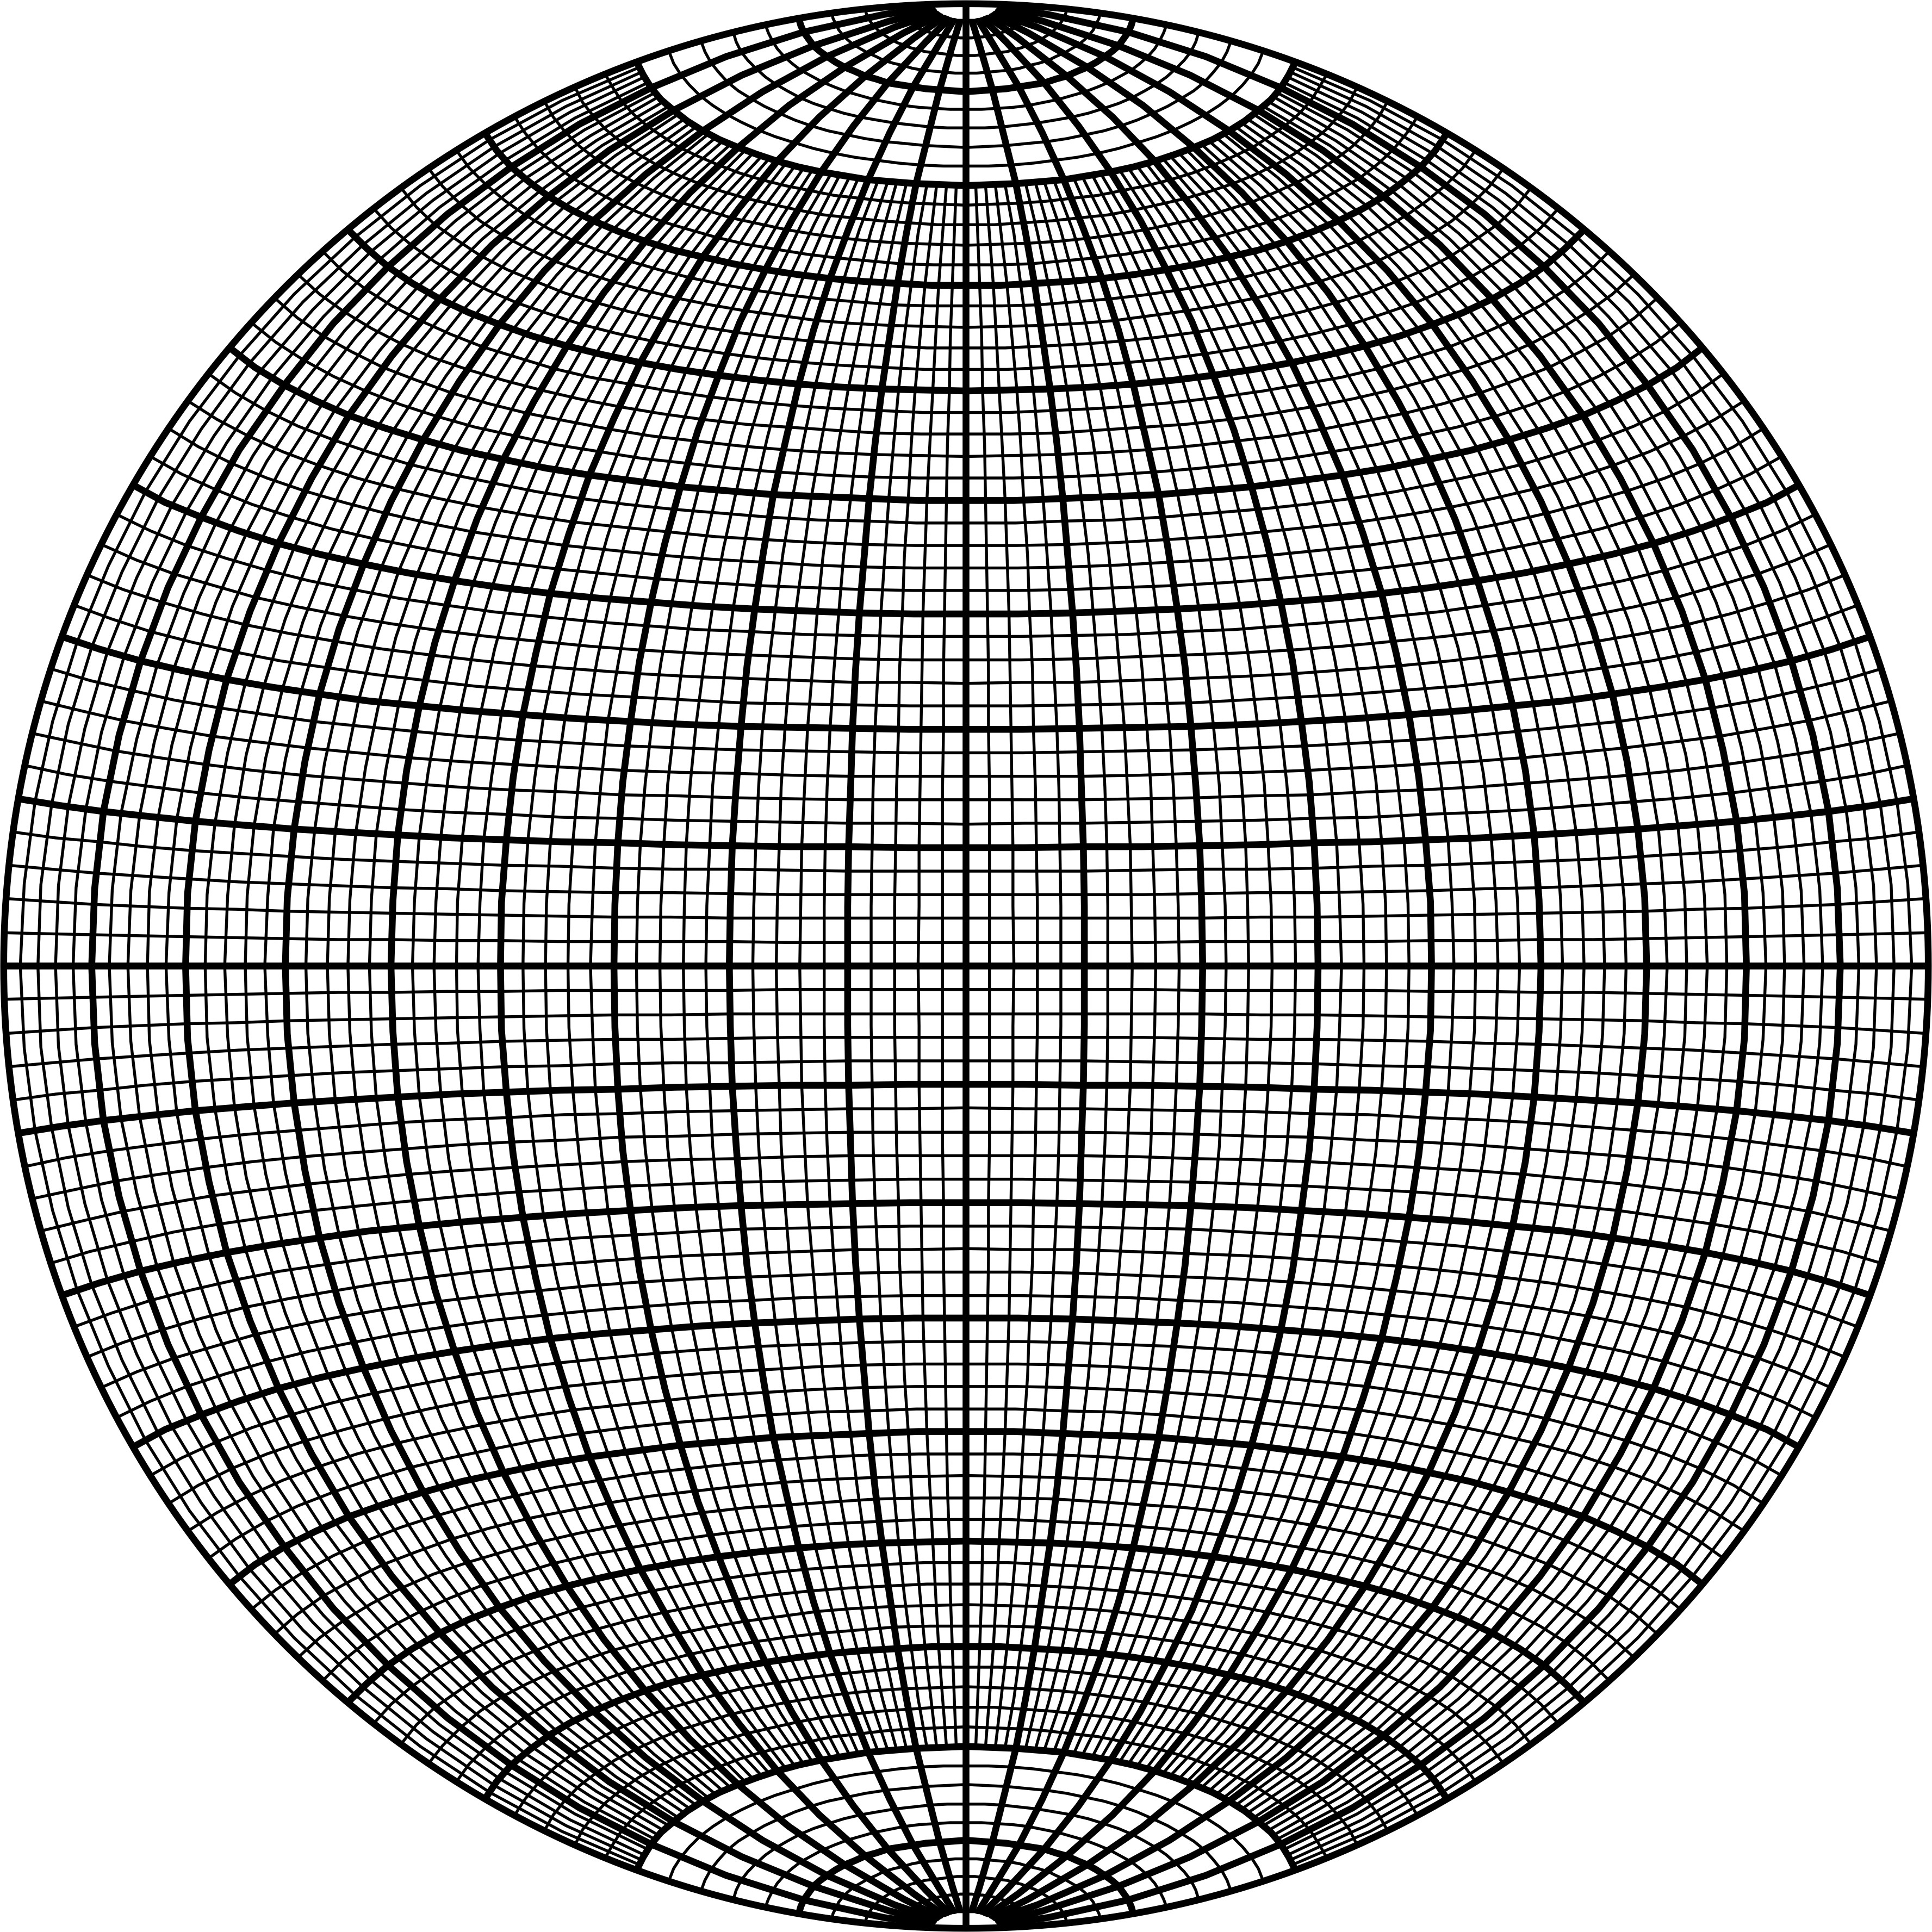
Predavanje br. 8
Rotacija oko horizontalne ose

Slide 5
Predavanje br. 8
Levo pružanje
10°
20°
30°
a
35°

Slide 6
Predavanje br. 8

Slide 7
Predavanje br. 8
170°

Slide 8
Predavanje br. 8
ΔB – horizontalna
osa rotacije

Slide 9
Predavanje br. 8

Slide 10
Predavanje br. 8
νa’ = 85°
νb’ =348°

Slide 11
Predavanje br. 8
Rotacija sedimentnih tekstura oko kose ose
u slučajevima kada želimo da pojedine strukturne elemente zarotiramo u prostoru za određeni ugao u određenom smeru.
Rotaciju vršimo u tri sukcesivna koraka:
1) dovodimo osu u horizontalan položaj
2) rotiramo polove za željeni stepen rotacije
3) vraćamo osu u prvobitan položaj
Specifičan sliučaj rotacije sedimentnih tekstura oko kose ose.

Slide 12
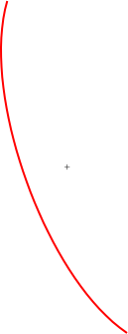
Predavanje br. 8
Rotacija oko kose ose
EP_{ss} su elementi pada prevrnutog (inversnog) sloja

Slide 13
Predavanje br. 8
10°
+22°=32°
32°
32°

Slide 14
Predavanje br. 8

Slide 15
Predavanje br. 8

Slide 16
Predavanje br. 8

Slide 17
Predavanje br. 8
νa” = 262°
νb” =123°
*napomena - sloj je prevrnut!

Slide 18
Predavanje br. 8
Rotacija planara (ili lineara) oko kose ose
u slučajevima kada želimo da pojedine planarne (ili linearne) strukturne elemente zarotiramo u prostoru za određeni ugao u određenom smeru oko nagnute ose rotacije, postupak se svodi na tri sukcesivna koraka.
Postupak rotacije planara (ili lineara)u tri sukcesivna koraka:
1) dovodimo osu u horizontalan položaj
2) rotiramo polove za željeni stepen rotacije
3) vraćamo osu u prvobitan položaj

Slide 19
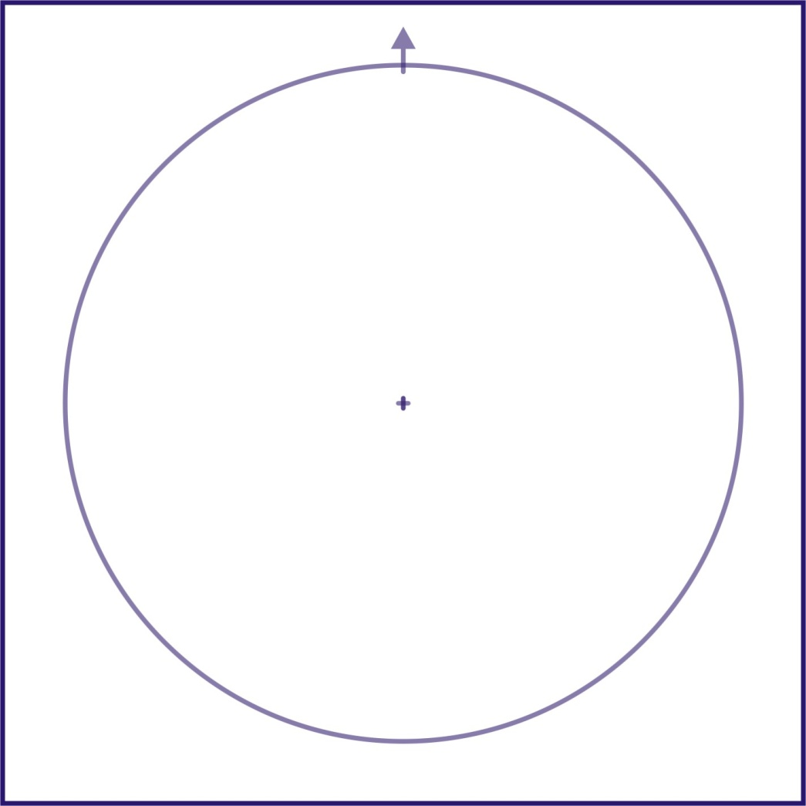
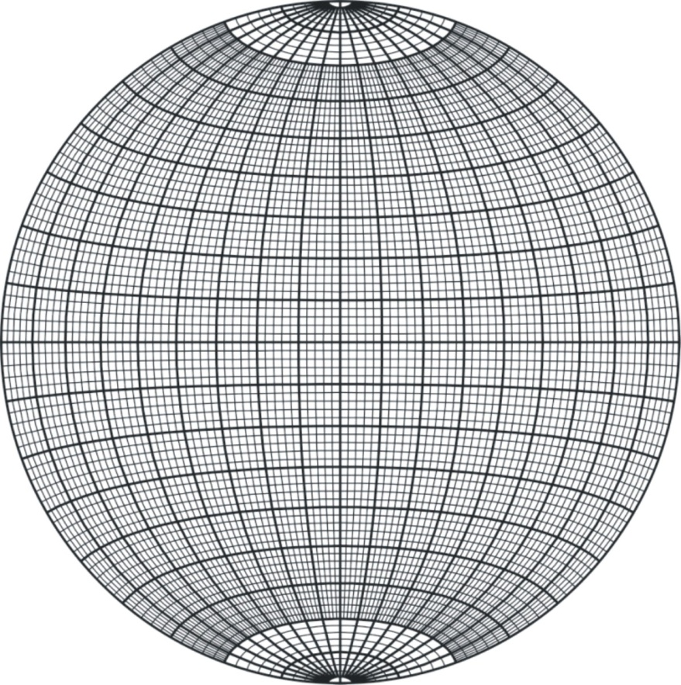
Predavanje br. 8
Rotacija planara oko kose ose za 50º u SMERU KRETANJA KAZALJKE NA SATU
Elementi pada planara EP₁ 72/75 EP₂ 355/30
Elementi pada kose ose rotacije EP_{B} 200/25
Polovi planare p₁ i p₂ “prividno” rotiraju za 50º u smeru suprotnom od kretanja kazaljke na satu

Slide 20
Predavanje br. 8
Rotacija planara oko kose ose
Elementi pada planara EP₁ 72/75 EP₂ 355/30
Elementi pada kose ose rotacije EP_{B} 200/25

Slide 21
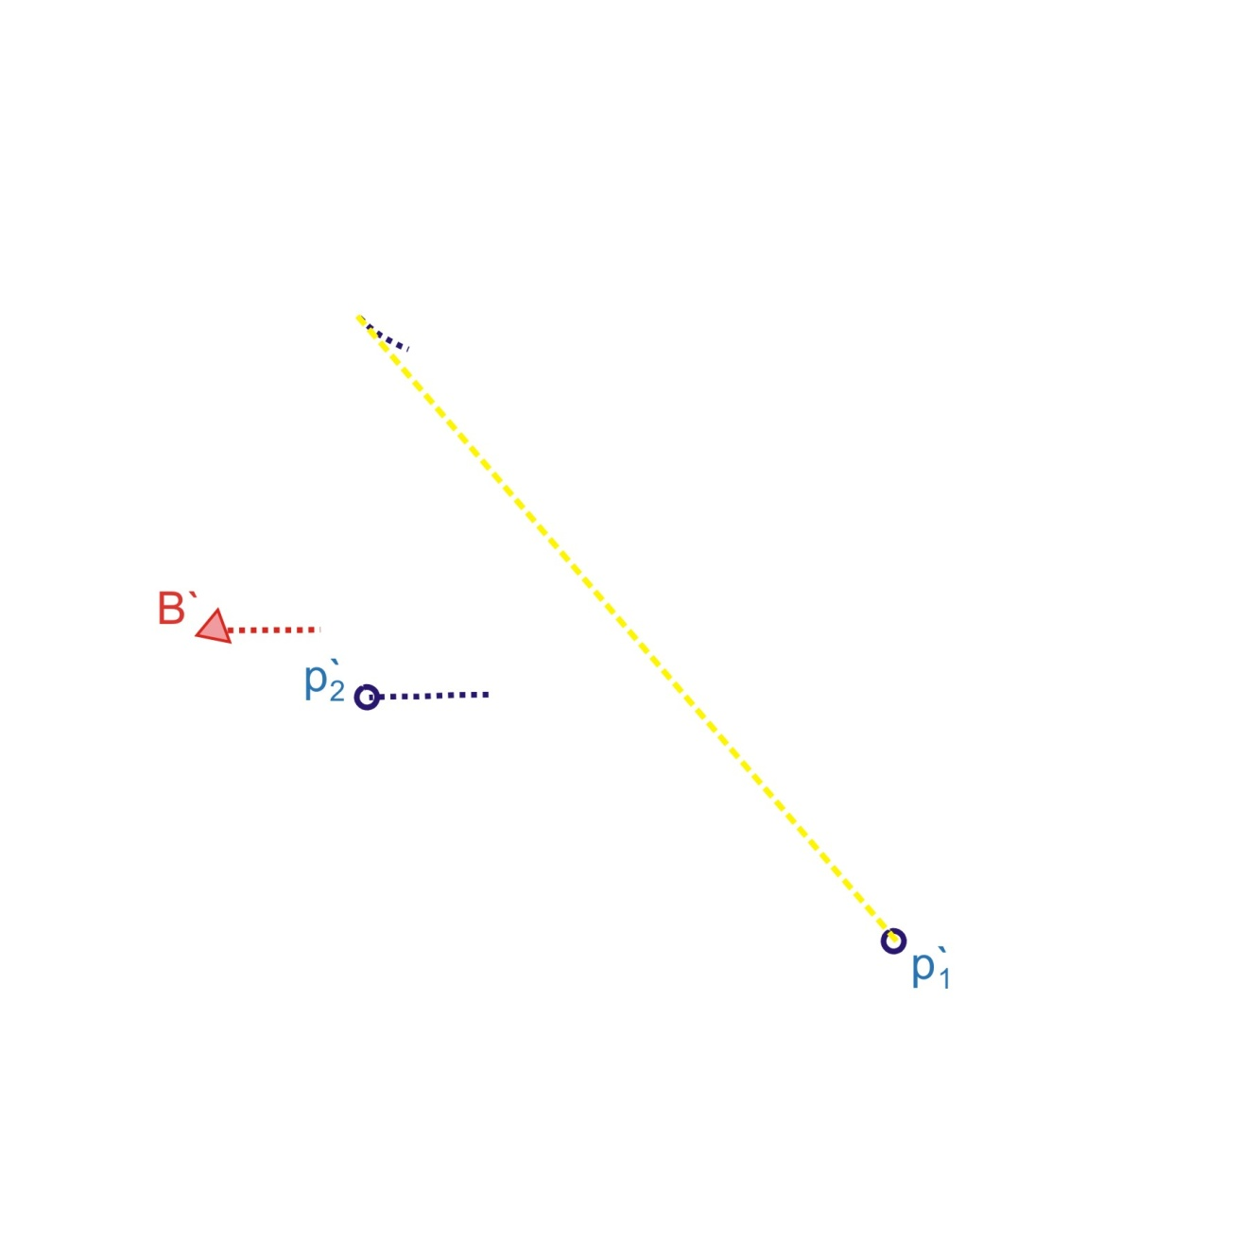
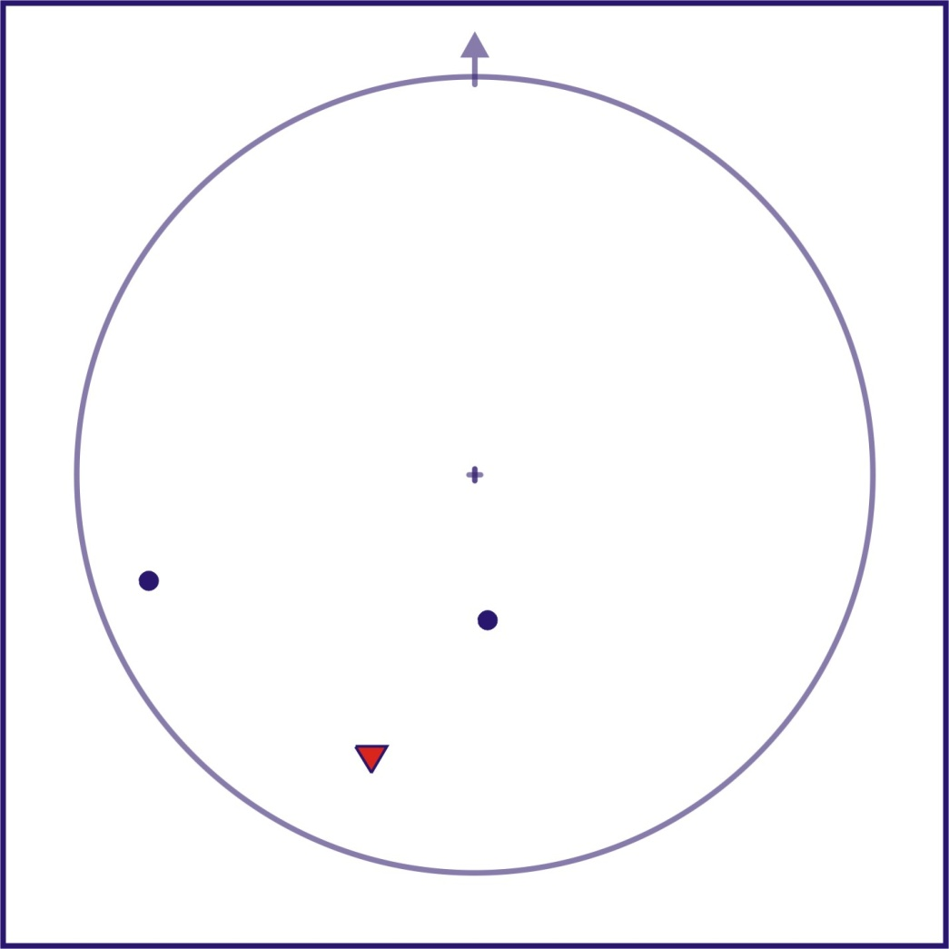
Predavanje br. 8
Rotacija planara oko kose ose
Elementi pada planara EP₁ 72/75 EP₂ 355/30
p₁
Elementi pada kose ose rotacije EP_{B} 200/25
B
p₂
p₁
p₂
B
I korak rotacije Rotacija ose B u horizontalan položaj

Slide 22
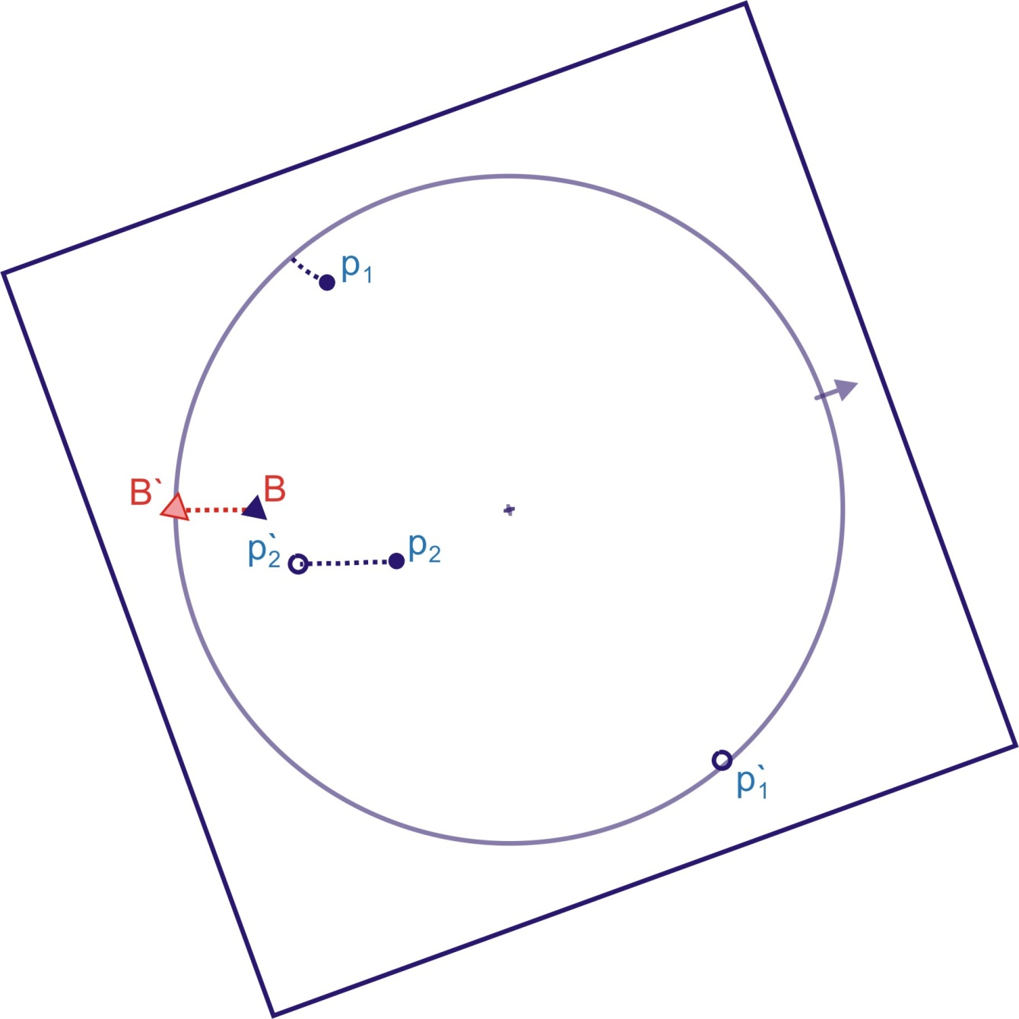
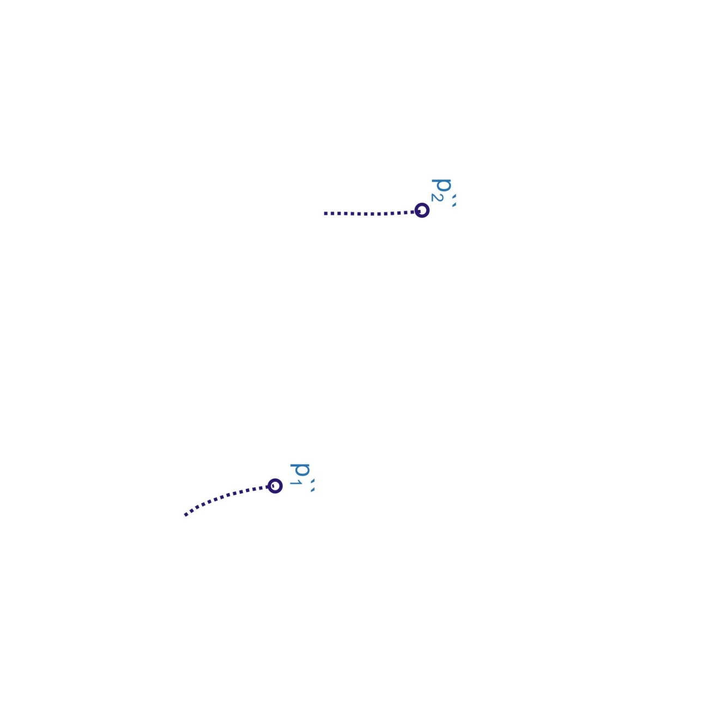
Predavanje br. 8
Rotacija planara oko kose ose
Elementi pada planara EP₁ 72/75 EP₂ 355/30
Elementi pada kose ose rotacije EP_{B} 200/25
II korak rotacije Rotacija oko ose B za 50º u smeru kretanja kazaljke na satu

Slide 23
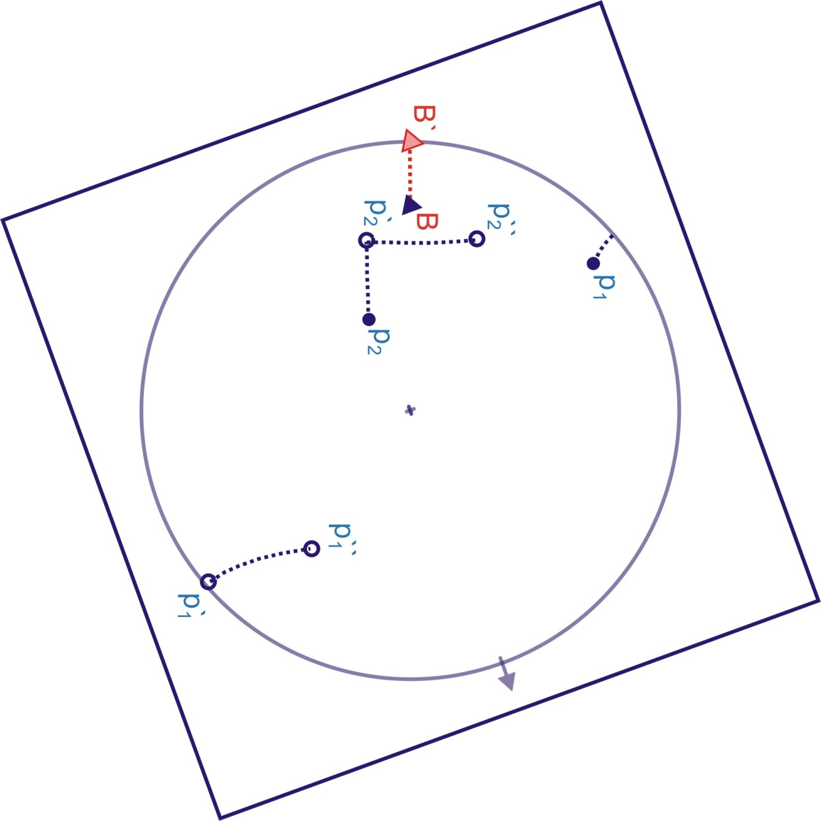
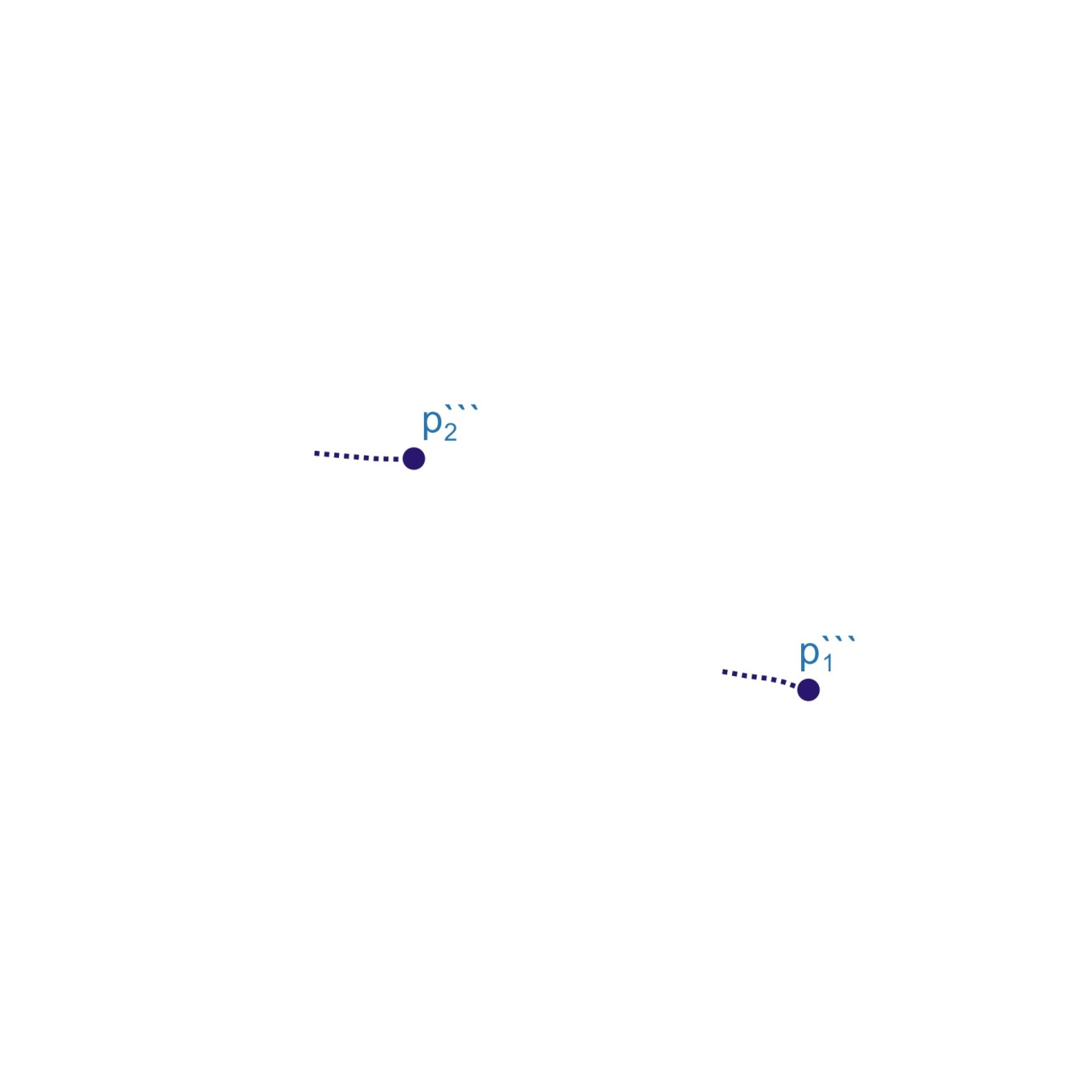
Predavanje br. 8
Rotacija planara oko kose ose
Elementi pada planara EP₁ 72/75 EP₂ 355/30
Elementi pada kose ose rotacije EP_{B} 200/25
III korak rotacije Vraćanje ose B u prvobitan položaj

Slide 24
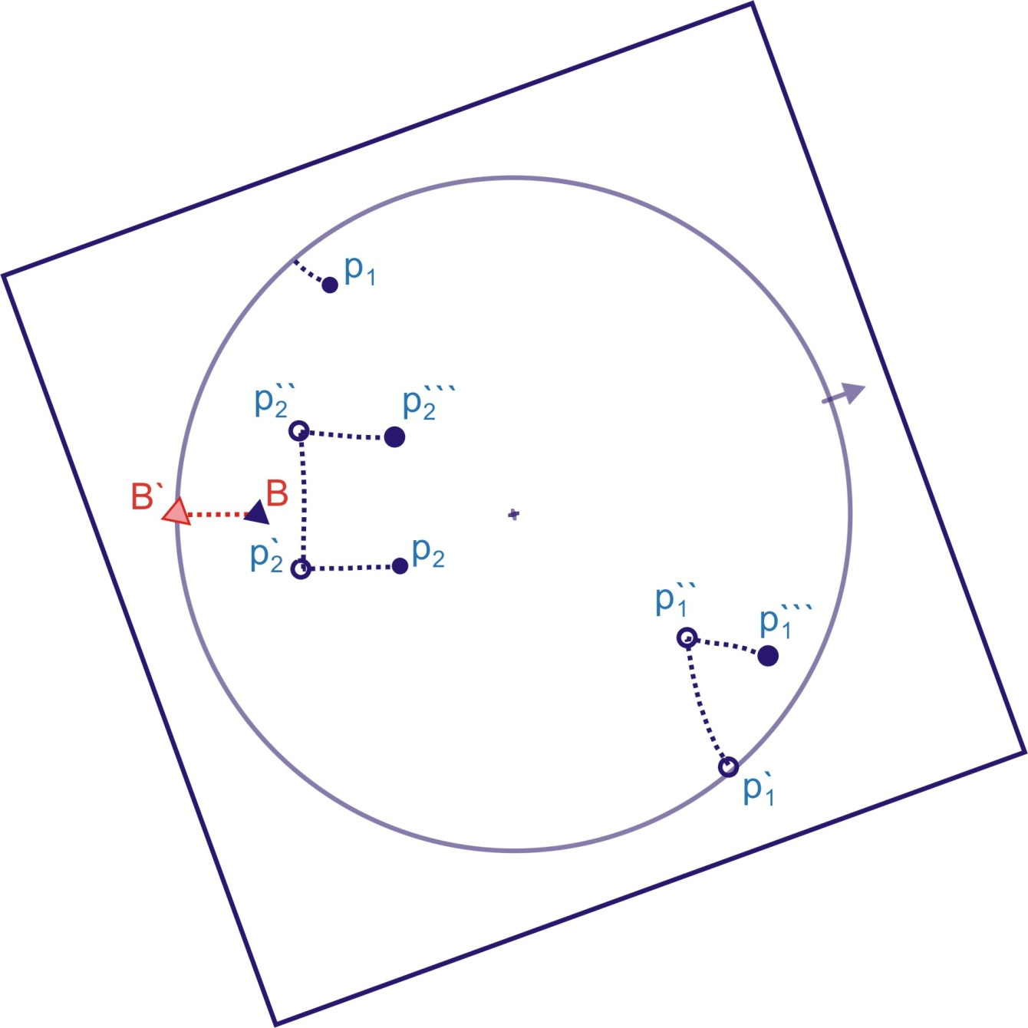
Predavanje br. 8
Rotacija planara oko kose ose
Elementi pada planara EP₁ 72/75 EP₂ 355/30
Elementi pada kose ose rotacije EP_{B} 200/25
Elementi pada
EP1 229/76
EP2 54/35
Utvrđivanje EP planara P1 i P2

